Slide 1
МЫ РЯДОМ
Чат-бот для подростков с психологическими проблемами
https://pt.2035.university/project/my-radom/invite/21f3d591-381d-4179-be16-cdb9fd9b5d85

Slide 2
Актуальность проекта
Подростковый возраст – это возраст частых конфликтов с родителями, сверстниками и учителями. В это время до них сложно достучаться и быть авторитетом.
Но именно в этот период так важно стараться «говорить» на языке подростков. Одним из таких языков являются социальные сети.
Актуальность проекта состоит в том, чтобы помочь справиться подросткам с эмоциональным напряжением, возникающим из-за психологической личностной нестабильности и возникающих проблем.

Slide 3
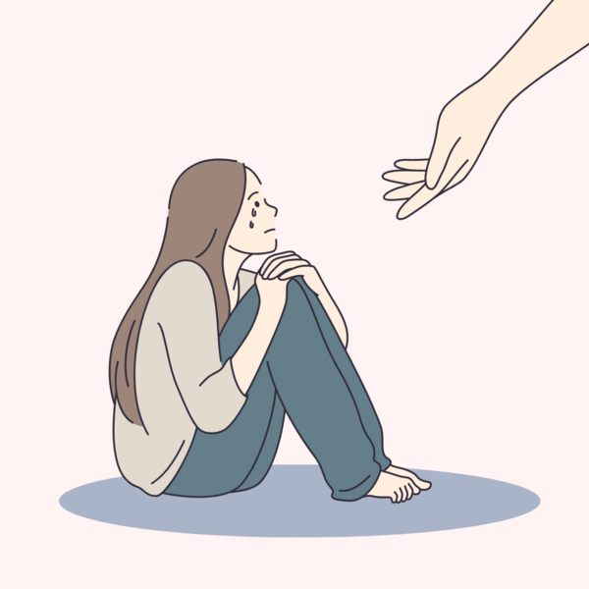
Проблема
Не доверие взрослым и недопонимание со стороны родителей.
Не достаточность решения проблем.
Чат-бот дает возможность получить:
- консультацию онлайн бесплатно;
- психологическую поддержку анонимно;
- найти выход из сложившейся ситуации, благодаря материалу загруженному в бот.
При всей анонимности и самостоятельного получения психологической помощи подростком, некоторые выявленные проблемы будут требовать привлечения родителей и получения дальнейшей врачебной помощи.

Slide 4
Решение
Что вы предлагаете, уникальные преимущества и выгоды для клиента.
Преимущества проекта «Мы рядом»:
помощь подросткам 14-17 лет является бесплатной (так как они не работают);
удобный формат использования (платформа социальной сети Вконтакте знакома подросткам, по исследованиям, она является наиболее посещаемой ими);
анонимная помощь считается предпочтительней, чем открытая именная;
возможность написать в чат-бот самостоятельно, без уведомления родителей.

Slide 5
Рынок
Рынок, на котором вы работаете, его объем, рост и уровень конкуренции.
В Тамбовской области подобного чат-бота оказания психологической онлайн помощи на данный момент нет. Был проведен анализ чат-ботов в социальной сети Вконтакте и мессенджере Telegram (так как он схож по функционалу создания чат-ботов), проведен swot-анализ и выявлены наиболее конкурентные моменты, которые будут учтены и доработаны в следующей версии чат-бота.
Ожидаемые результаты: при внедрении и запуске среди учащихся школ города Тамбова и Тамбовской области чат-бот будет популярным.

Slide 6
Бизнес-модель
Бизнес-модель – как вы зарабатываете или планируете.
На текущий момент проект оказания психологической помощи онлайн «Мы рядом» социальный, в будущем планируется внедрение платных услуг по оказанию онлайн консультирования для взрослого населения.
Коммерческий формат планируется сделать платным для лиц старше 18 лет.

Slide 7
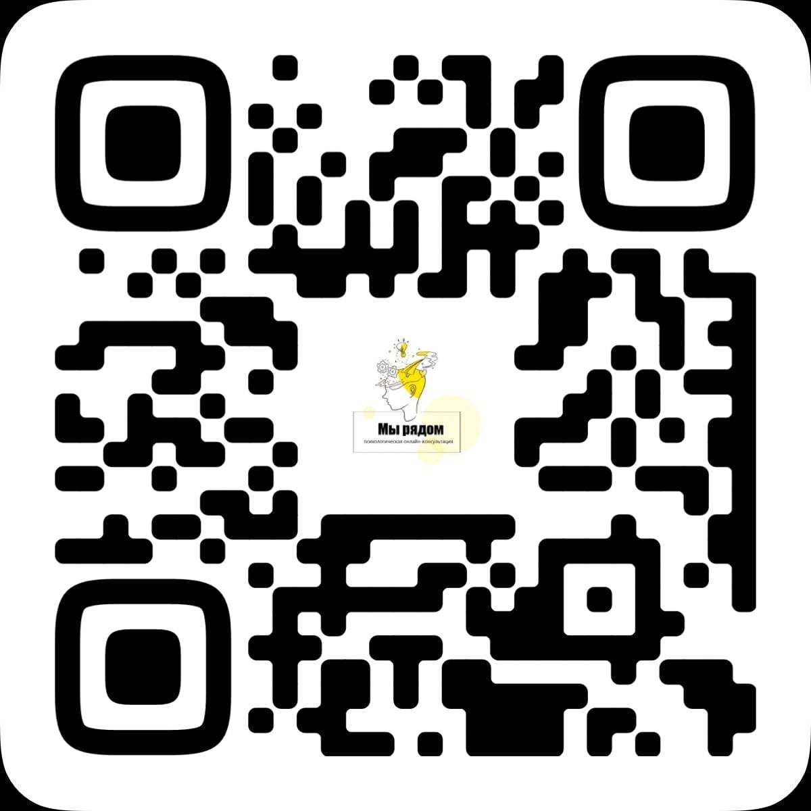
Текущие результаты
Текущие результаты: успешные кейсы, клиенты или предварительные договоренности, привлеченные инвестиции и др.
На данный момент чат-бот создан на платформе социальной сети Вконтакте, проведены опросы среди подростов на выявление проблем, подобрана команда психологов.

Slide 8
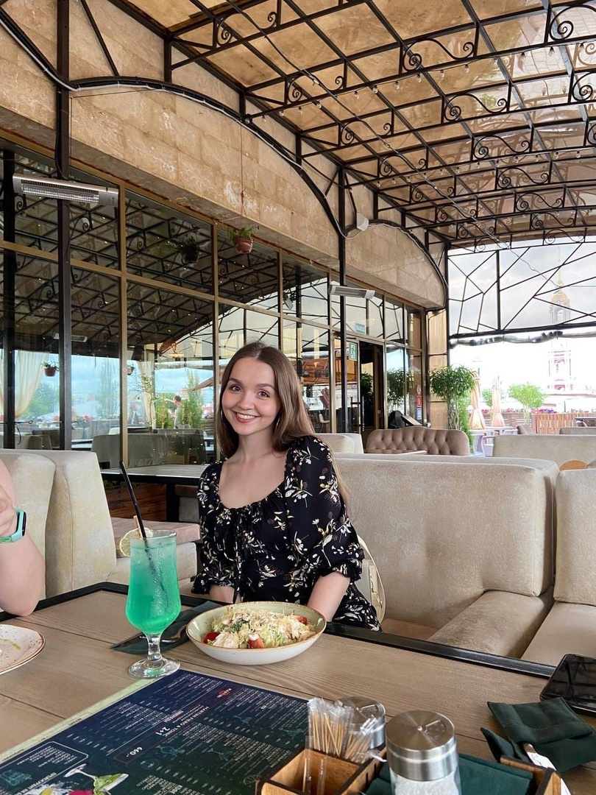
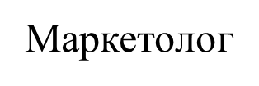
Команда
Ключевые члены ваше команды (CEO, CTO и СMO), опыт и компетенции;
Аргентовская Юлия
Зайцева Вероника
Забавников Максим
Корякина Виктория Шубина Юлия
Проведение тестов-опросников на фокус-группе
Разработка проектной документации
Продвижение продукта
Системный администратор, web-разработчик чат-бота
Проведение тестов-опросников на фокус-группе

Slide 9
Планы развития
Планы развития, потребности и предложение для того, кому вы адресуете презентацию.
.
В перспективе развития проекта стоят задачи расширения аудитории потенциальных клиентов.
Это будут не только подростки, при масштабировании планируется оказание психологической онлайн помощи всем слоям населения, различных статусов и национальностей.

Slide 10
Контакты
Сайт
Телефон
email
https://pt.2035.university/project/my-radom/invite/21f3d591-381d-4179-be16-cdb9fd9b5d85
+7 (915) 885-36-04
argentovskaaulia594@gmail.com

